Slide 1
【默示，权威和正典】
圣经的来龙去脉

Slide 2
圣经是怎么来的？
有数十位作者，其中有君王，宰相，祭司，牧人，医生和渔夫。
宣称受神的默示，将神对人的启示记载下来
旧约39卷，用希伯来文和亚兰文写成；新约27卷用希腊文写成，共66卷书。
写作时间从1400 BC-100 AD，历时1500年
被译成240多种文字和方言，永远是每年的最畅销书
Notes:
基督徒把圣经被当作神的话，有他们的理由。第一个，这是圣经作者们的宣称：
以赛亚：当乌西雅王崩的那年，我见主坐在高高的宝座上。他的衣裳垂下，遮满圣殿。
耶利米：犹大王亚们的儿子约西亚在位十三年，耶和华的话临到耶利米。
以西结：当三十年四月初五日，我在迦巴鲁河边被掳的人中，天就开了，得见 神的异象。
但以理：巴比伦王伯沙撒元年，但以理在床上做梦，见了脑中的异象，就记录这梦，述说其中的大意。

Slide 3
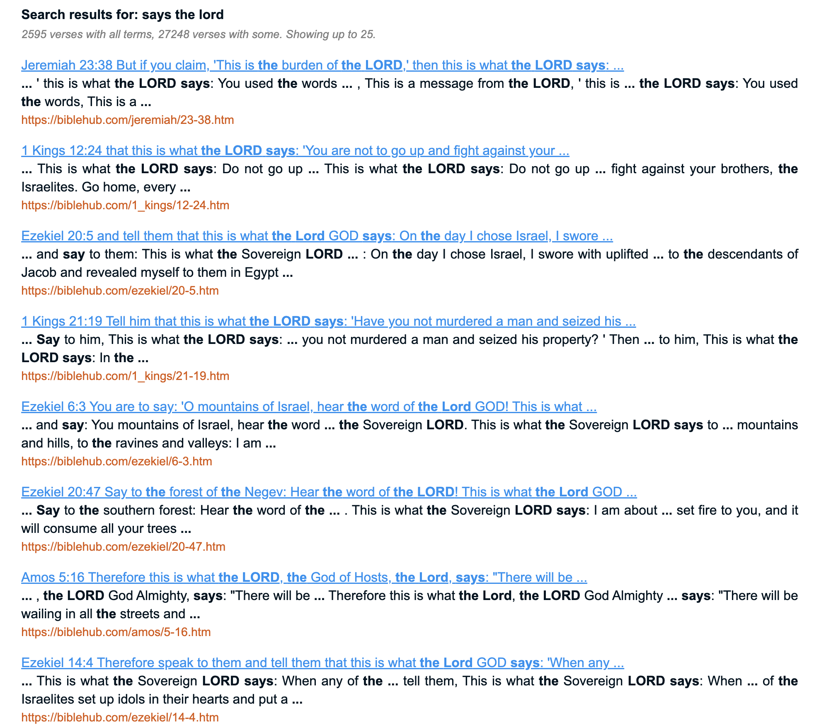
圣经是神所默示的吗？
圣经作者的宣称
Notes:
“这是主说的”， says the Lord，declares the Lord， 400-500次

Slide 4
圣经是神所默示的吗？
彼得后书1:20-21 第一要紧的，该知道经上所有的预言没有可随私意解说的；因为预言从来没有出于人意的，乃是人被圣灵感动，说出 神的话来。
马太福音5:17-18 莫想我来要废掉律法和先知。我来不是要废掉，乃是要成全。 我实在告诉你们，就是到天地都废去了，律法的一点一画也不能废去，都要成全。
启示录22:19 这书上的预言，若有人删去什么， 神必从这书上所写的生命树和圣城删去他的份。
Notes:
人无法认识神，只能靠神主动向人启示；
圣经作者的宣告
圣经作者的见证
信徒生命的改变
圣经预言的应验
推罗古城（以西结书26章1-14）(587BC)
尼布甲尼撒王将毁坏推罗城（7节）
推罗成为净光的磐石，又像磐石一样平滑（4节）
推罗的尘土要被抛在水中（12节）
渔夫要在推罗城中晒网（5节）
推罗不得再被建造（14节)
Nebuchadnezzar (586BC—573BC)
Alexander the Great (332BC)

Slide 5
圣经是如何被默示的？
宗教天赋说 The Intuition Theory
灵性增强说 The illumination Theory
神人合作说 The dynamic Theory
逐字启示说 The verbal theory
全篇听写说 The dictation Theory
Notes:
神是怎么默示的？这个会影响我们对圣经的看法，有的时候是潜意识的
宗教天赋说——神赋予一些人特殊的宗教天赋，他们写下圣经，圣经反映出来的是犹太人的宗教体验
灵性增强说——神增强作者的灵性，让他们对属灵事件有特别的敏感和深入的了解；神对他们的启示和对我们的启示只有程度上的区别，没有本质的不同
神人合作说——神将主题和大纲放在作者心中，圣经作者用自己的经验和才华写下圣经
逐字启示说——圣灵的启示精确到每个字词的挑选
全篇听写说——神说人写
你觉得哪个理论你比较能认同？

Slide 6
圣经中的咬文嚼字
马太福音22:31-32 论到死人复活， 神在经上向你们所说的，你们没有念过吗？他说：‘我是（I am）亚伯拉罕的 神，以撒的 神，雅各的 神。’ 神不是死人的 神，乃是活人的 神。
加拉太书 3:16 所应许的原是向亚伯拉罕和他子孙说的。 神并不是说“众子孙”（seeds），指着许多人，乃是说“你那一个子孙”（seed），指着一个人，就是基督。
Notes:
我们相信圣经的启示精确到字词的运用（总统文稿撰写人Speechwriter布林肯——深知总统的风格思想习惯）
我个人立场介于神人合作说The dynamic theory和逐字启示说 The verbal theory之间

Slide 7
圣经无误是什么意思？
绝对无误——在科学人文历史各方面，都是永恒的真理
基本无误——在科学人文历史各方面，从人的角度看，都是忠实正确的表述
有限无误——在关于救恩的真理上无误，在科学人文历史各方面，在当时当地无误
救恩无误——圣经不是历史科学书
圣经有误——但那是人的问题，不是神的问题
庸人自扰——根本不需要讨论这个问题
Notes:
大家怎么看？
我个人的立场：
圣经在其所确认的一切内容上完全正确（无误），无论是关于历史事件，还是信仰与实践的事项，前提是这些内容按照它们写作时所在时代和地点的历史及文学标准来理解。
子（Son）——我们现在的理解vs圣经时代的理解

Slide 8
怎么看圣经中的错误？
以色列人在什亭死亡的人数——林前10:8 一天就倒毙了二万三千人 vs 民25:9 那时遭瘟疫死的，有二万四千人。
耶稣骑驴进耶路撒冷——太21:9 高高在上和散那 vs 路19:38 在至高之处有荣光
犹大之死——太27:5 犹大就把那银钱丢在殿里，出去吊死了 vs 使1:18 这人用他作恶的工价买了一块田，以后身子仆倒，肚腹崩裂，肠子都流出来。
Notes:
林前10:8一天就倒毙了二万三千人 vs 民25:9 那时遭瘟疫死的，有二万四千人。
（数目的精确程度：i.e.工资）
太21:9 和散那归于大卫的子孙！奉主名来的是应当称颂的！高高在上和散那 vs
路19:38 奉主名来的王是应当称颂的！在天上有和平；在至高之处有荣光。（对象：犹太人vs外邦人）
使1:16 这人用他作恶的工价买了一块田，以后身子仆倒，肚腹崩裂，肠子都流出来。
vs 太27:5 犹大就把那银钱丢在殿里，出去吊死了（词语的运用：扑倒——膨胀）
还有我们不能解答的，不用太急下结论，认为就是圣经错了，让子弹多飞一会儿。

Slide 9
旧约正典是怎么确定的
妥拉（摩西五经——创世纪，出埃及记，利未记，民数记，申命记），500BC-400BC 被接受为正典
先知书（8卷——约书亚记，士师记，撒母耳记，列王纪，以赛亚书，耶利米书，以西结书，十二先知书），200BC 成为正典
文集（11卷——诗篇，箴言，约伯记，雅歌，路得记，耶利米哀歌，传道书，以斯帖记，但以理书，以斯拉—尼希米记，历代志），50BC-1BC成为正典
旧约正典在90AD的加姆尼亚Jamnia拉比会议上被确认
Notes:
Tanak – Torah， Navi’im，Ketuvim 塔纳赫
虽然《妥拉》正典化的具体完成时间仍存争议，但可肯定的是最迟在公元前四世纪初已完成。原因是约在公元前400年的撒玛利亚人已将《妥拉》视为圣书，并将《妥拉》称为《撒玛利亚五经》。
次经：是指几部存在于希腊文七十士译本，但不存在于希伯来圣经的著作，以斯拉续篇，多比传，犹滴传，马加比一二三书，所罗门智训，便西拉智训，巴录书，三童歌，苏撒拿传，比勒与大龙，耶利米书信，以斯帖记补编，玛拿西祷言
目前天主教、东正教的《旧约圣经》版本包含次经的内容，而新教的圣公会、卫理公会、路德会将次经放于旧约和新约之间

Slide 10
新约正典是怎么确定的
  起因：内——异端的兴起促使教会尽快确认正典；外——罗马帝国的逼迫，特别是对圣经的搜缴，也迫使教会确认哪些是信徒值得用生命和鲜血来捍卫的经卷
  标准：使徒所写，信仰一致，教会公认
  三世纪初，亚历山大的俄利根Origen提及新约所有的27卷书，并认为有六卷书存在争议
Notes:
公元 140 年左右，异端马吉安(Marcion)编訂了一个新约正典目录，他把许多卷与旧约有关联的都排除在外，只剩下去掉头兩章的路加福音，以及十封保罗书信。教会开始感受到编订新约正典的必要性与迫切性。
公元 200-400 年，教会对哪几卷书应该列入新约正典逐渐形成共识。
俄利根认为有六卷书有争议
For Hebrews, some believed it came from Paul; others proposed different authors or pled ignorance.他認為希伯來書的思想和保羅完全符合，但文體和文章卻更具希臘風格；因此推論也許本書的作者曾聽過保羅的證道，在閒暇時將它們寫了出來，並認為若有任何教會非要把希伯來書視為保羅的作品也未始不可。
In the case of James, then as later, questions focused on harmonizing his view of faith and works with that of Paul.
Doubts about 2 Peter focused on the differences from 1 Peter in style and contents. 很有可能是前书由西拉代笔
Arguably, some deemed 2 and 3 John too personal to be universally relevant.
Jude’s quotation of the intertestamental Jewish apocalypse known as 1 Enoch and his apparent allusion to an apocryphal work known as the Assumption of Moses puzzled some.

Slide 11

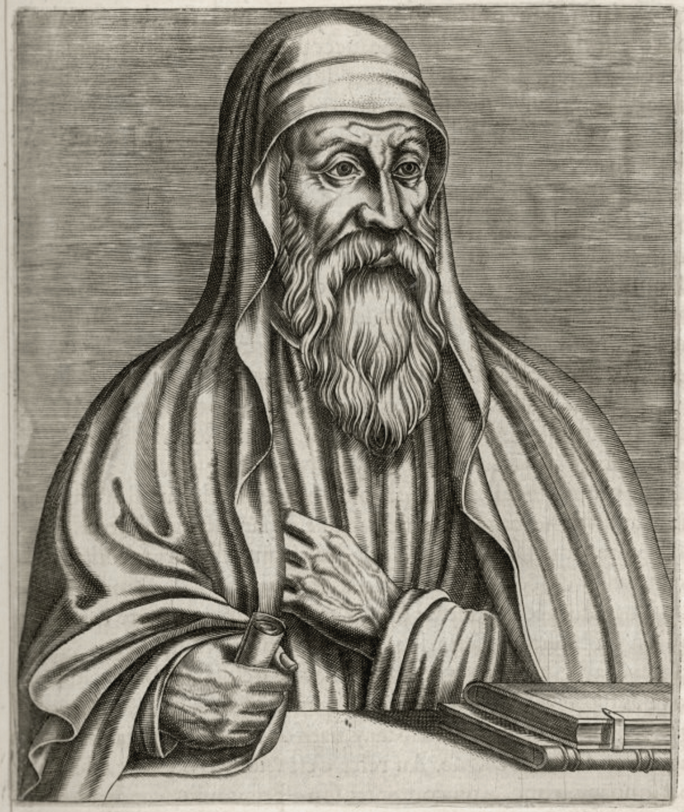
俄利根Origen（185-254AD）
Notes:
俄利根
出生在埃及的亚历山大
受过良好教育，通晓希腊文学。
罗马帝国逼迫基督教，父亲殉道
教授希腊文，传福音，很多学生殉道，最后自己也于公元254年在推罗殉道
以字面解释马太福音19:12而自阉，主张过极端禁欲生活。
灵意解经，他主张经文“有体、魂、灵”三层意义，认为每一个细节都具有象征
俄利根提出的“子与父同永”，使三位一体教义有了一个神学基础。虽然如此，俄利根仍认为“子是小于父的”。故有时又称子为第二位神。

Slide 12
新约正典是怎么确定的
  起因：内——异端的兴起促使教会尽快确认正典；外——罗马帝国的逼迫，特别是对圣经的搜缴，也迫使教会确认哪些是信徒值得用生命和鲜血来捍卫的经卷
  标准：使徒所写，信仰一致，教会公认
  三世纪初，亚历山大的俄利根Origen提及新约所有的27卷书，并认为有六卷书有争议
  367AD，亚他拿修Athanasius在复活节写給亚历山大教会的书信中第一次列出新约27 卷书
  397AD，迦太基会议中新约正典得到最后确认
Notes:
亚他拿修
埃及亚历山大城的主教
和亚流异端的斗争（亚流派就是今天耶和华见证人的鼻祖，认为耶稣是受造的，比神小一点）
在三九七年迦太基議會中，耶柔米影響了奧古斯丁Augustine，後者影響了北非教會，解决了对希伯来书的争议，通過了新約二十七卷，自此新约 27 卷成为正典就很少再有争论。

